Slide 1
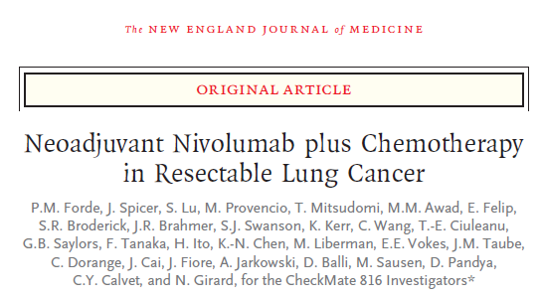
This article was published on April 11, 2022, at NEJM.org.
호흡기내과 R3 이현정

Slide 2
Background
Approximately 20 to 25% of patients who receive a diagnosis of non–small cell lung cancer (NSCLC) have resectable disease; however, 30 to 55% of patients who undergo curative surgery have recurrence and ultimately die of their disease.
The absolute difference in 5-year recurrence free survival and overall survival with neoadjuvant chemotherapy as compared with surgery alone is only 5 to 6 percentage points.
Notes:
NSCLC의 20-25%는 resectable한 것으로 알려져있지만, curative surgery를 받은 30~55%의 환자들은 recur되어 사망하는 것으로 알려져 있습니다.
수술 단독 치료와 neoadjuvant chemo 진행 사이의 5년내 재발률 및 overall survival 간에는 5~6% 밖에 차이가 없는 것으로 나타났습니다.

Slide 3
Background
Nivolumab, a fully human anti–programmed death 1 (PD-1) antibody, restores the function of existing antitumor T cells, and chemotherapy enhances antitumor immunity through direct or indirect immune-system activation.
In early-phase trials, nivolumab based neoadjuvant regimens have shown promising clinical activity; however, data from phase 3 trials are needed to confirm these findings.
Notes:
PD-1 antibod인 nivolumab은 T-cell의 기능을 회복시키는 역할을 수행하고, chemotherapy는 direct, 혹은 indirect immune-system activation을 통해 항암 면역체계를 강화시킵니다.
최근 early phase trial에서 Nivolumab base의 neoadjuvant regimen이 clinical activity 개선을 보여왔으나 phase 3 trial이 필요한 단계입니다.

Slide 4
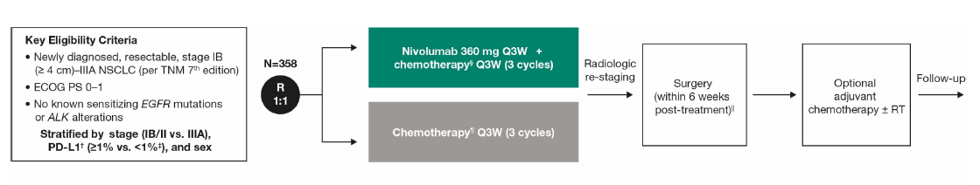
Methods-study design
Notes:
이번 open-label, phase 3 trial 연구에서는 stage IB에서 IIIA 의 resectable한 NSCLC 환자들을 대상으로 수술 전 nivolumab과 platinum-based chemo, 혹은 platinum-based chemo 단독으로 랜덤배정하였습니다.
이전에 항암치료력이 없는 ECOG 0-1점 환자를 대상으로 하였으며, PD-L1 expression 가능한 tumor를 대상으로 하였습니다. ALK translocation이나 EGFR mutation이 알려진 환자는 배제되었습니다.
Nivolumab 360mg과 platinum-doublet chemo 혹은 chemo 단독 치료가 3주간격, 3cycle에 걸쳐 수술 전 시행되었습니다.
수술은 neoadjuvant chemo 종료 이후 6주 이내에 계획되었으며, 두 군 모두 수술 이후 4cycle까지 adjuvant chemo나 RT, 혹은 두 치료 모두 시행될 수 있었습니다.

Slide 5
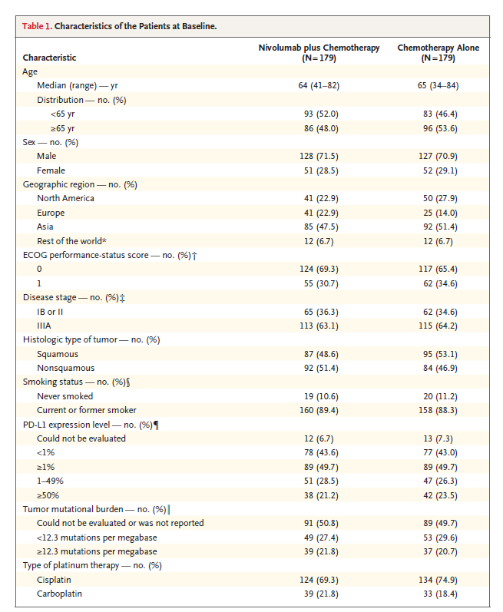
Notes:
두 군 간의 baseline characteristics는 비슷하게 배정되었습니다.

Slide 6
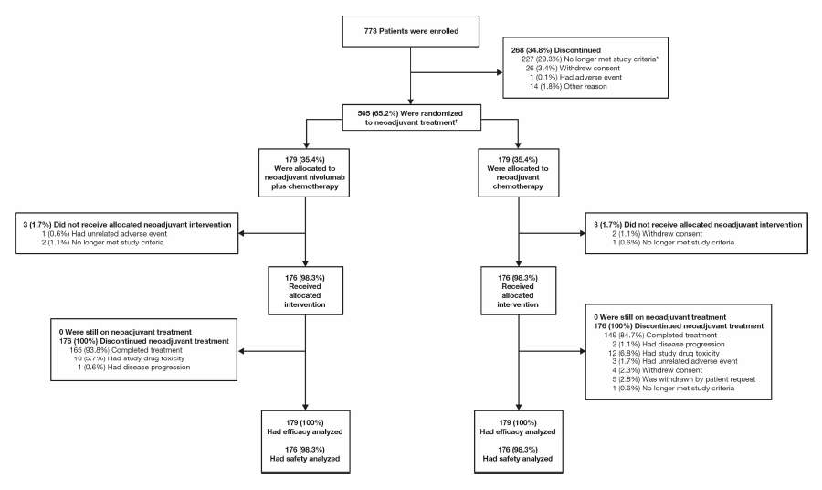

Slide 7
Methods-end points
The primary end points were event-free survival and pathological complete response (0% viable tumor in resected lung and lymph nodes), both evaluated by blinded independent review.
Overall survival was a key secondary end point.
Safety was assessed in all treated patients.
* Any progression of disease precluding surgery, progression or recurrence of disease after surgery, progression of disease in the absence of surgery, or death from any cause
Notes:
Primary end point는 event-free survival 과 pathological complete response 였습니다. Secondary endpoint는 overall survival 이었으며, 모든 환자군에서 safety가 평가되었습니다.
* Event-free survival은 다음 event들이 발생할 때까지의 시간으로 정의했습니다.

Slide 8
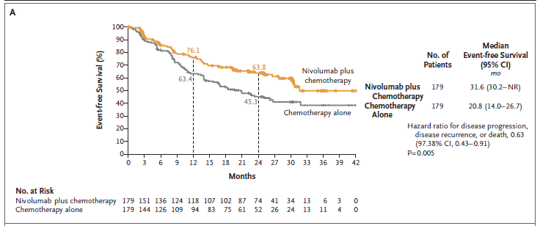
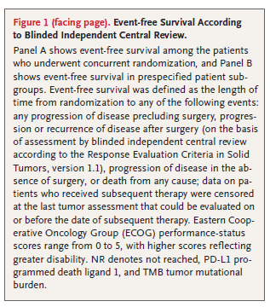
Results-Median Event-free Survival
Notes:
Nivolumab과 chemo를 병합하여 시행한 군의 median event-free survival은 31.6 개월이었으며, chemo 단독 시행군은 20.8 개월 이었습니다.
1년을 기준으로 했을 때 disease progression이나 disease recur 없이 생존할 가능성은 nivolumab 병용군에서 76.1%, chemo 단독군에서 63.4%로 추산되었습니다.
2년을 기준으로 했을 때는 nivolumab 병용군에서 63.8%, chemo 단독군에서 45.3% 였습니다.

Slide 9
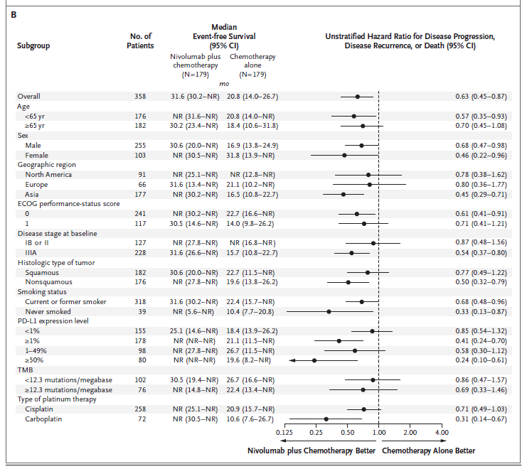
Notes:
Subgroup 별로 확인했을 때도 nivolumab 병합군이 Event-free survival 측면에서 우등한 결과를 보였습니다.

Slide 10
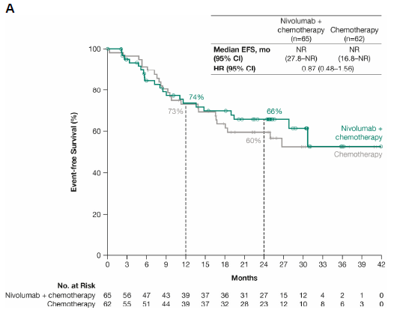
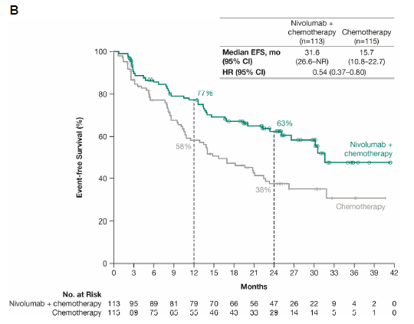
Panel A depicts event-free survival (EFS) in patients with baseline disease stage IB–II.
Panel B depicts EFS in patients with baseline disease stage IIIA.
Notes:
특히 Stage Ib나 II의 환자군보다 stage IIIA에서 nivolumab 병용군의 이득이 더 큰 것으로 나타났습니다.

Slide 11
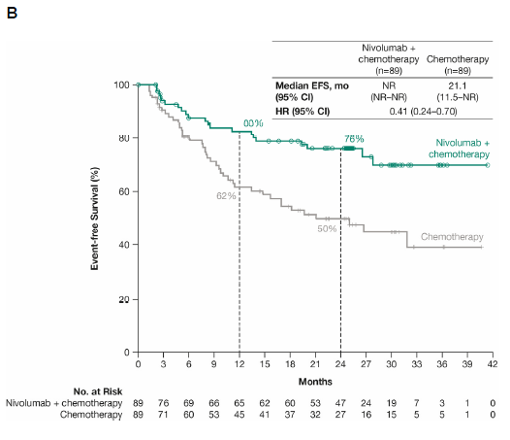
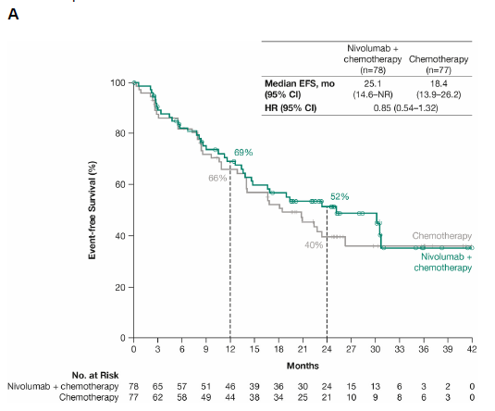
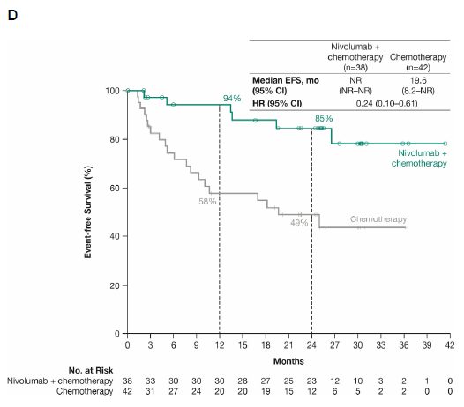
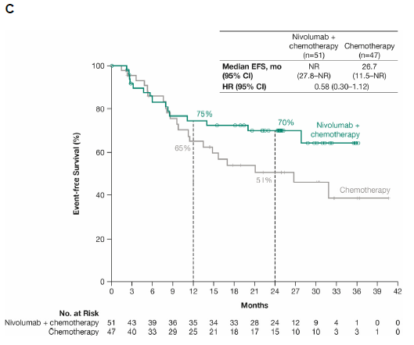
Panel A depicts event-free survival (EFS) in patients with programmed death ligand 1 (PDL1) expression <1%.
Panel B depicts EFS in patients with PD-L1 expression ≥1%.
Panel C depicts EFS in patients with PD-L1 expression 1–49%.
Panel D depicts EFS in patients with PD-L1 expression ≥50%.
Notes:
또한 PD-L1 expression level 별로 분류하였을 때, 1% 미만의 expression level을 가지는 subgroup 보다 1% 이상의 expression level을 가지고 있는 subgroup에서 nivolumab 병용군의 이득이 더 큰 것으로 나타났습니다.

Slide 12
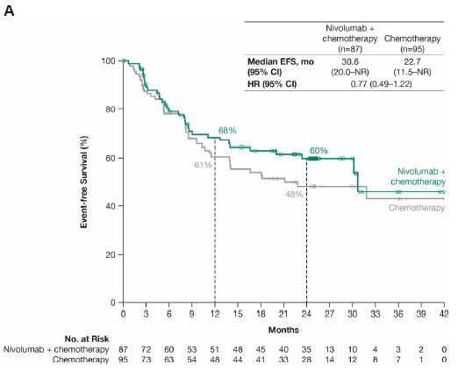
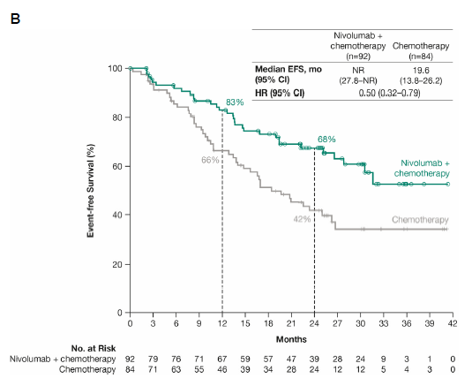
Panel A depicts event-free survival (EFS) survival in patients with squamous tumor histology.
Panel B depicts EFS in patients with nonsquamous tumor histology.
Notes:
또한 nonsquamous histologic type 의 subgroup에서 nivolumab 병용군의 이득이 더 큰 것으로 나타났습니다.

Slide 13
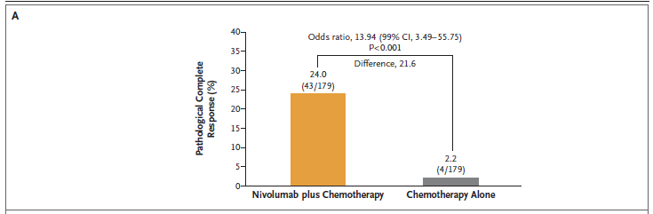
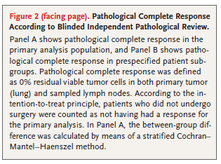
Notes:
Pathological complete respons는 primary tumor와 sampled lymph node 모두에서 viable한 tumor cell이 0%인 경우에 해당하고, 이를 기준으로 비교하였을 때 nivolumab 병합군이 24.0%, chemo 단독군이 2.2% 였습니다.

Slide 14
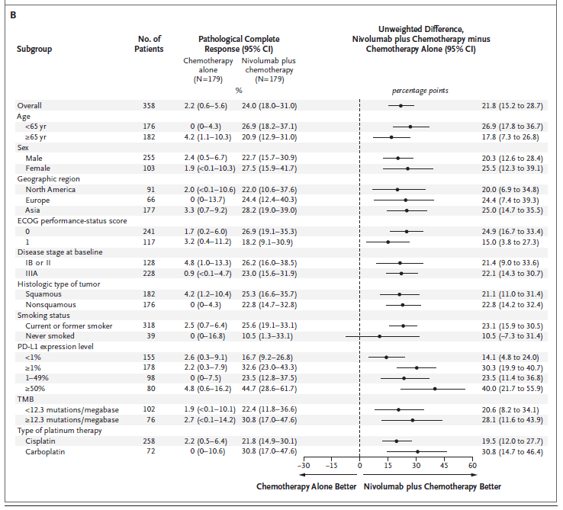
Notes:
Subgroup 별로 pathological complete response를 살펴보았을 때, 모든 주요 subgroup에서 nivolumab 병합군이 우등한 결과를 보였습니다.

Slide 15
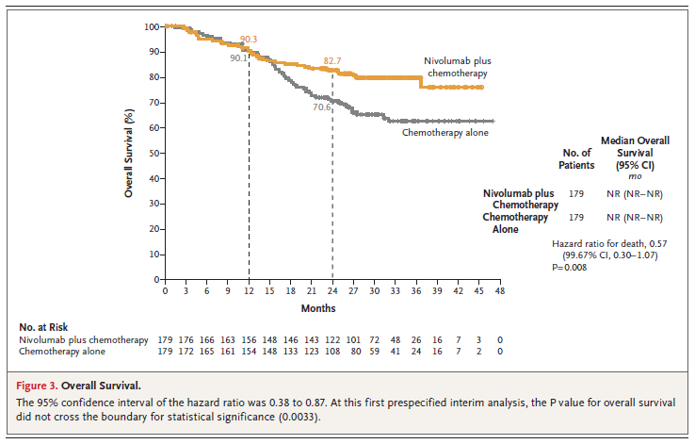
Notes:
Median overall survival 에 대해서도 분석하려 하였으나, 두 군 모두에서 overall survival이 50% 이상으로 결과값을 도출하지 못했지만,

Slide 16
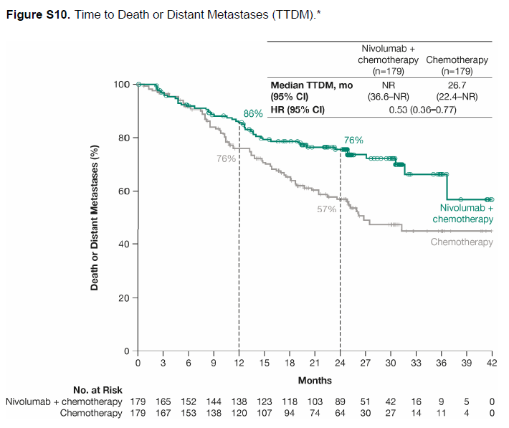
Notes:
사망이나 distant metastasis까지의 시간을 분석해보았을 때, nivolumab 병용군에서 더 우수한 성과를 보였으며, hazard ratio는 0.53 이었다.

Slide 17
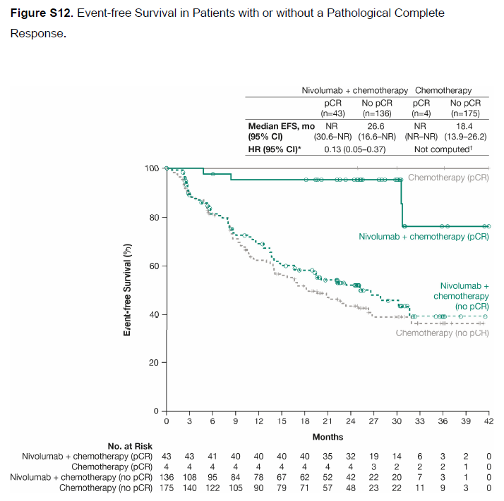
Notes:
event-free survival은 pathological complete response가 있는 군이 그렇지 못한 군에 비해서 더 긴 것으로 나타났다.
Pathological complete respons가 있는 군에서는 median event-free surviva까지 도달하지 못하였으나,
Pathological complete response가 없었던 군에서는 nivolumab 병용군에서 26.6개월의 median event-free survival 을, 단독군에서는 18.4개월의 median event-free survival을 나타냈습니다.

Slide 18
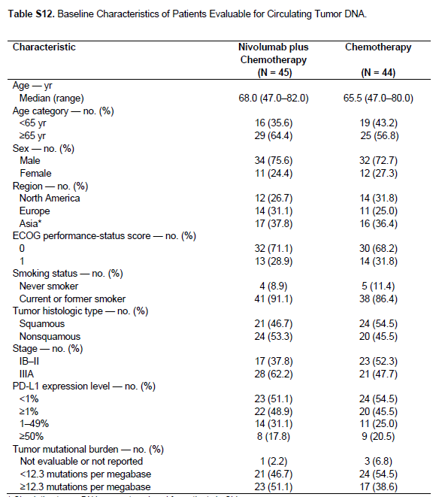
Notes:
89명의 환자에 대해서 circulating tumor DNA level을 조사할 수 있었는데,

Slide 19
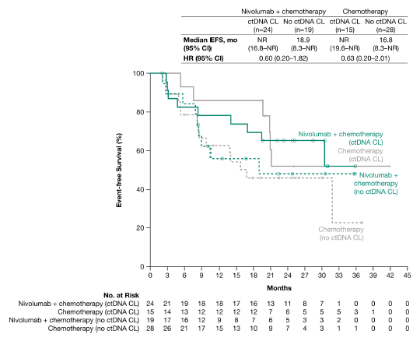
Panel A depicts event-free survival (EFS) in patients with or without circulating tumor DNA (ctDNA) clearance (CL).
Notes:
nivolumab 병용군에서 ctDNA clearance 비율이 56%, chemo 단독군에서 35%로 병용군에서 더 높았다.
Event-free survival은 nivolumab 병용군과 chemo 단독군 모두에서 ctDNA clearance 그룹이 더 높았다.

Slide 20
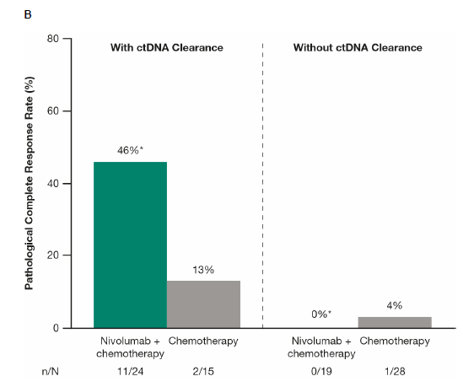
Panel B depicts pathological complete response (pCR) in patients with or without ctDNA CL.
Notes:
다음 그래프는 pathologically complete response를 보인 비율을 나타낸 그래프로, nivolumab 병용군 및 chemo 단독군 모두에서 ctDNA clearance가 높은 경향성을 보였다.

Slide 21
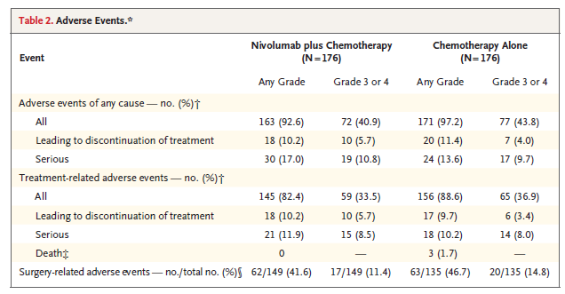
Notes:
전체 Adverse events는 nivolumab 병용군의 92.6%, chemo 단독군의 97.2%에서 발생하였습니다.
치료와 관련된 Grade 3나 4의 adverse event는 nivolumab 병용군의 33.5%, 단독군의 36.9%에서 발생하였습니다.

Slide 22
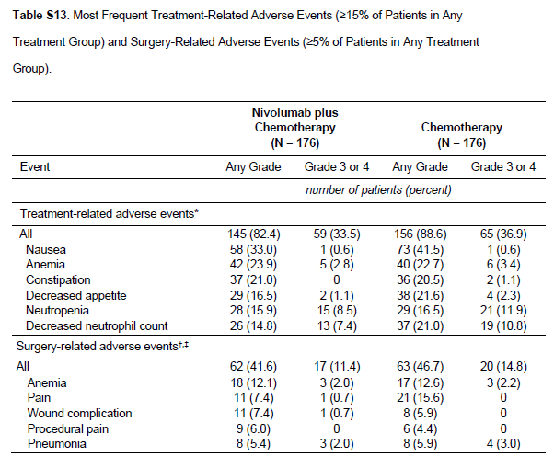
Notes:
치료과 관련된 grade 3나 4에 해당하는 adverse event 중 가장 흔한 것은 neutropenia와 decreased neutrophil count 였습니다.

Slide 23
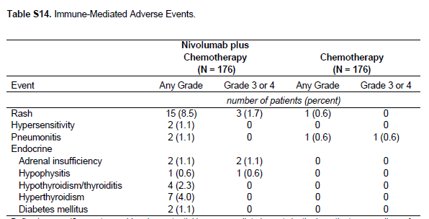
Notes:
전반적으로 immune-mediated adverse event는 많지 않았으며, 대부분 grade 1 or 2에 해당했습니다.
Nivolumab 병용군에서 가장 흔한 immune-mediated 부작용은 rash였으며, 2명의 환자에서 grade 1-2의 pneumonitis 가 발생했습니다.

Slide 24
Notes:
치료와 관련된 adverse event로 치료 중단하게 된 case는 nivolumab 병합군에서 10.2%, chemo 단독군에서 9.7% 였습니다.
치료와 관련된 사망자는 3명 발생했으며, 모두 chemo 단독군에서 발생하였습니다.
수술과 관련된 합병증으로 증명된 adverse event는 nivolumab 병합군의 41.6%에서 발생하였으며, chemo 단독군에서는 46.7%에서 발생하였고, 이 중 grade 3-4에 해당하는 것은 각각 11.4%와 14.8% 였습니다.

Slide 25
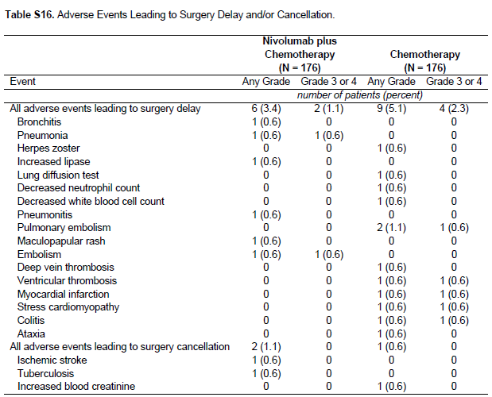
Notes:
수술을 지연시킬만큼의 부작용은 nivolumab 병용군의 3.4%, chemo 단독군의 5.1%에서 발생하였으며, 수술 취소까지 이어진 것은 각각 1.1%와 0.6% 였습니다.

Slide 26
Conclusions
In patients with resectable NSCLC, neoadjuvant nivolumab plus chemotherapy resulted in significantly longer event-free survival and a higher percentage of patients with a pathological complete response than chemotherapy alone.
The addition of nivolumab to neoadjuvant chemotherapy did not increase the incidence of adverse events or impede the feasibility of surgery.
Notes:
Resectable한 NSCLC 환자에서 neoadjuvant 목적으로 nivolumab과 chemo를 병행하는 것이 명확하게 더 긴 event-free surviva을 보였고, pathological complete response 비율이 더 높았습니다.
또한 neoadjuvant chemo에 nivolumab을 add하는 것은 adverse event 발생률을 올리거나 수술을 지연시키지 않았습니다.

Slide 27
Conclusions
Better clinical outcomes with nivolumab plus chemotherapy than with chemotherapy alone were observed in most subgroups; greater benefit was seen in patients with stage IIIA disease than in those with stage IB or II disease.
A benefit with nivolumab plus chemotherapy was seen across PD-L1 subgroups, with a greater event-free survival benefit in patients with a tumor PD-L1 expression level of 1% or more than in those with a level of less than 1%.
The first interim analysis of overall survival showed a potential trend in favor of nivolumab plus chemotherapy as compared with chemotherapy alone. Continued follow-up is required for data on overall survival to mature.
Notes:
대부분의 Subgroup 에서 nivolumab과 chemo 병합군이 더 좋은 clinical outcome을 보였는데, 특히 Stage Ib나 II의 환자군보다 stage IIIA에서 nivolumab 병용군의 이득이 더 큰 것으로 나타났습니다.
PD-L1 subgroup에서도 Nivolumab 병용군의 benefi이 확인되었는데, 특히 1% 이상의 expression level을 가지고 있는 subgroup에서 nivolumab 병용군의 이득이 더 큰 것으로 나타났습니다.
overall survival 측면에서도 nivolumab 병용군이 chemo 단독군과 비교했을 때 예후가 좋을 것으로 예측되지만, 추후 f/u 연구가 필요하겠습니다.

Slide 28
Conclusions
In addition to the increased likelihood of pathological complete response with neoadjuvant nivolumab plus chemotherapy, a robust link of pathological complete response with event-free survival was seen in our trial and may have contributed to the significant event free survival benefit.
This strong association between pathological complete response and clinical benefit is particularly notable and suggests that pathological complete response shows promise as an early indicator of therapeutic efficacy in resectable NSCLC.
Notes:
이번 연구에서는 Nivolumab 병용군에서 pathological complete response 가 증가하는 경향성을 통해 event-free survival 과 pathological complete response 사이의 강력한 연관성을 확인할 수 있었습니다.
Pathological complete respons와 clinical benefit 사이의 연관성은 특히 resectable NSCLC의 치료 효과를 조기에 판정할 때 그 지표로써 pathological complete response가 사용될 가능성을 제시하였습니다.

Slide 29
Conclusions
Pretreatment levels of ctDNA are a potential early indicator of disease recurrence after surgery.
Although presurgery assessment of ctDNA clearance was limited to a subgroup of patients in our trial, the data suggest that clearance during neoadjuvant therapy may be an early predictor of favorable outcomes, a finding consistent with those from previous early-phase studies.
Notes:
치료 이전의 circulating tumor DNA level은 수술 후 disease recurrence를 조기에 예측할 수 있는 지표로 사용될 수 있고,
비록 이번 연구에서 일부의 참가자에 한해서만 ctDNA level을 측정할 수 있었으나
neoadjuvant therapy를 통해 ctDNA clearance가 좋은 예후를 조기에 예측할 수 있는 지표로 사용될 가능성을 제시했다고 볼 수 있습니다.

Slide 30
Thank you

